Slide 1

外星人之谜

Slide 2
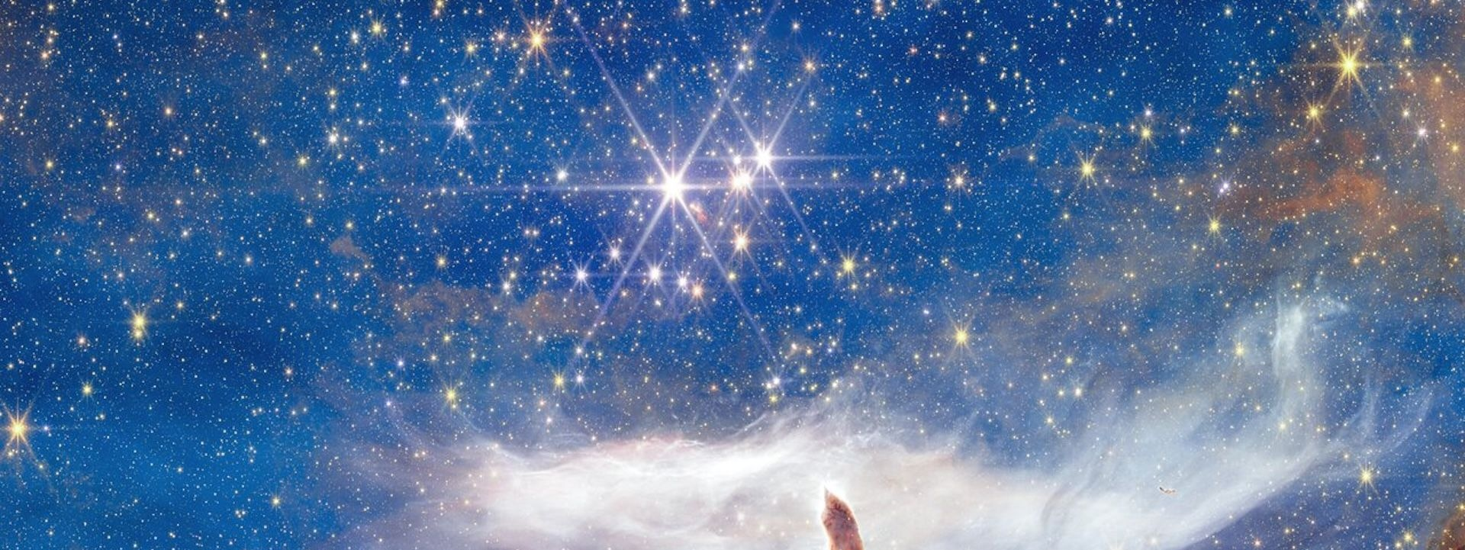
星光传播时间与年轻地球的矛盾
01

Slide 3


圣经中的地球年龄
地球的年龄：
6000-10000年
家谱

Slide 4
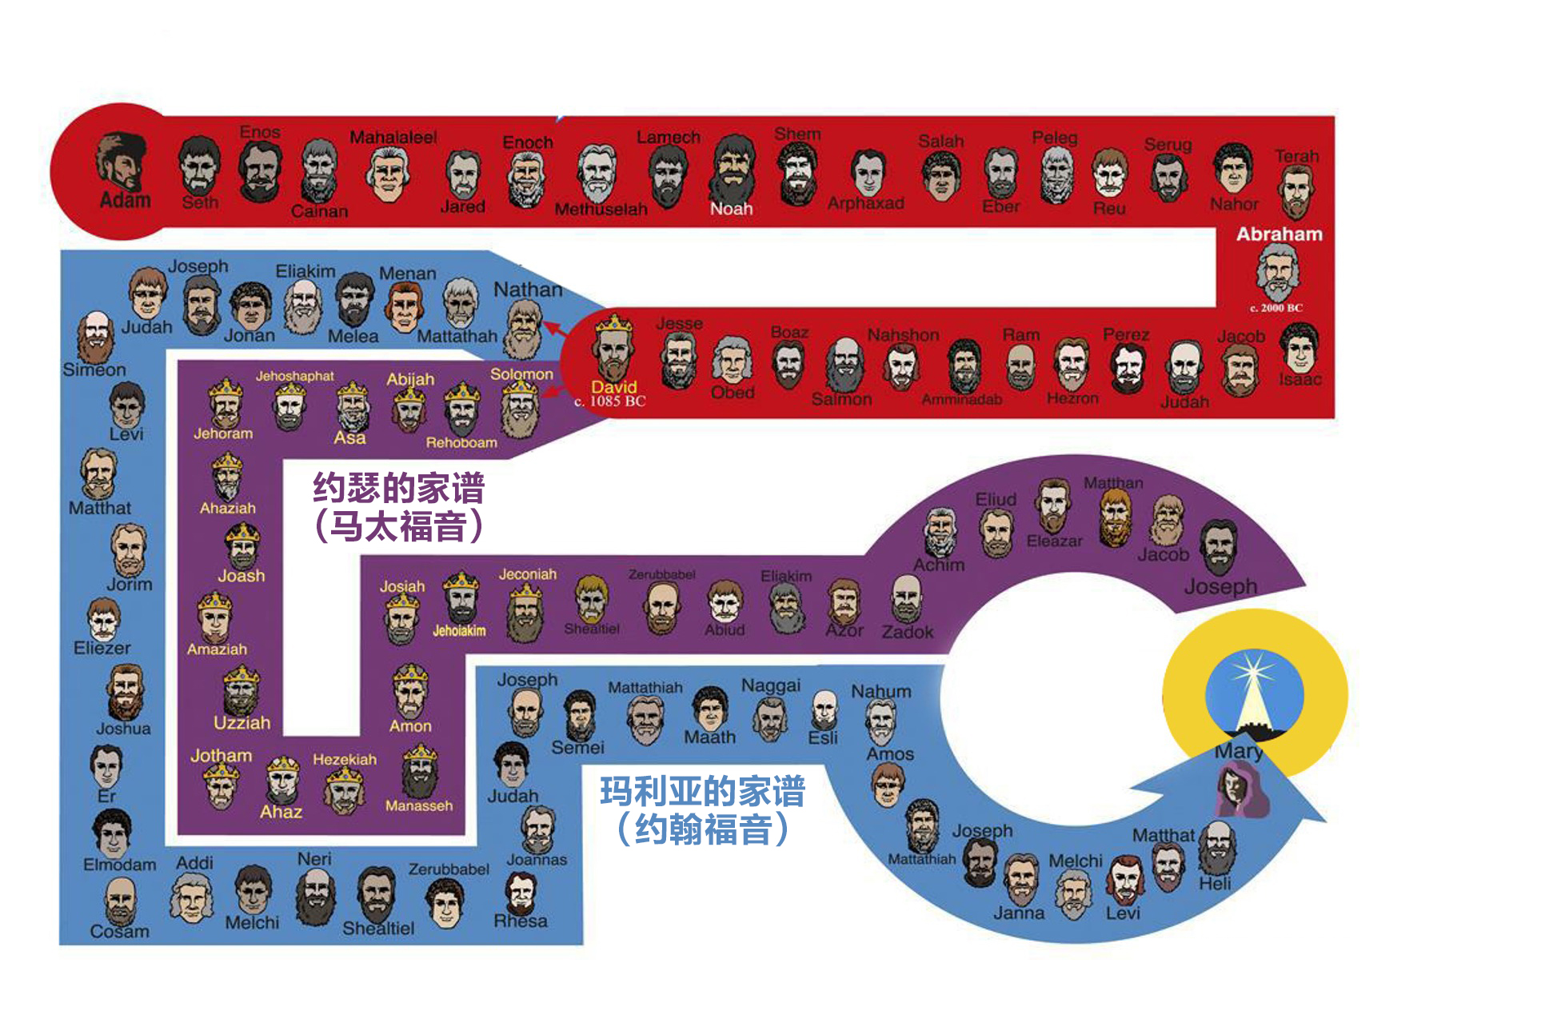
使用家谱计算方法计算地球年龄
约2000年
亚当
亚伯
拉罕
约
2000
年
耶稣
基督

Slide 5
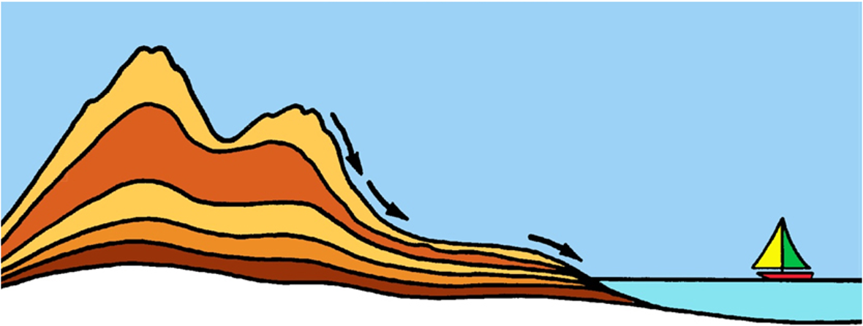
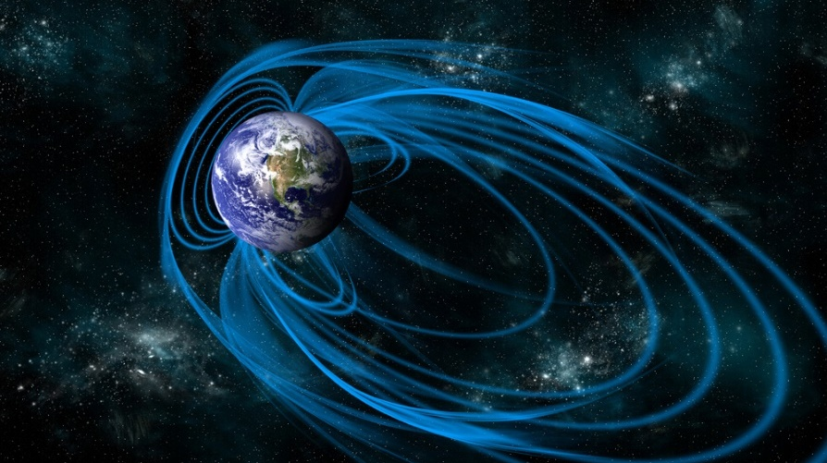
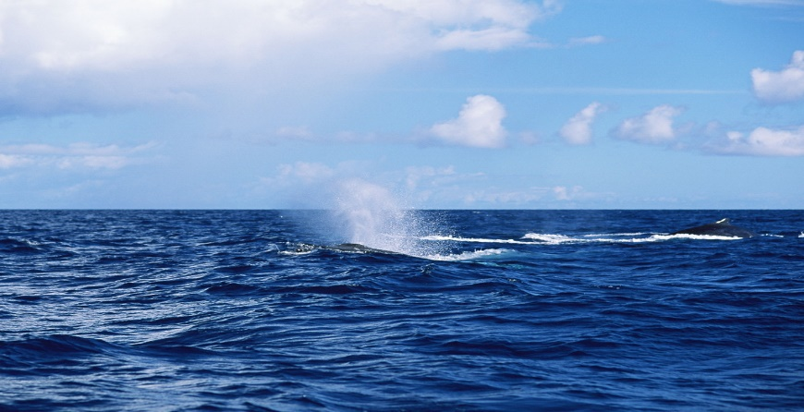
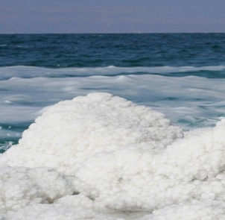
大量证据说明地球是年轻的
年轻的大陆
符合年轻地球模式
符合圣经6000-10000年时间框架
年轻的海洋
年轻的地磁场

Slide 6
海里的钠
每年输入的盐： >4.5亿吨
每年输出的盐： 约1.1亿吨（25%）
每年存积的盐： 约3.4亿吨（75%）

Slide 7
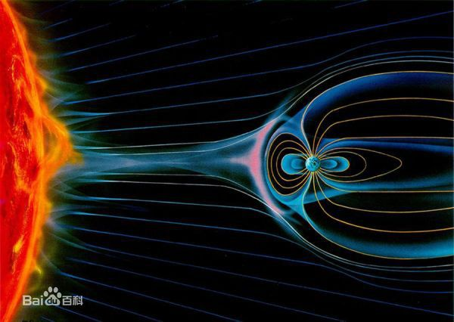
地球磁场的作用
可以偏转太阳发出的宇宙射线。（极光）
磁场保护臭氧层，臭氧层吸收紫外线。
如果没有地磁场，地球上的生命就会灭亡。

Slide 8
地球磁场不断减弱
自1829年首次测量以来，一直稳步衰减
每1454年就会有一半的能量衰减掉。
地球磁场最大可能年龄：2万年

Slide 9
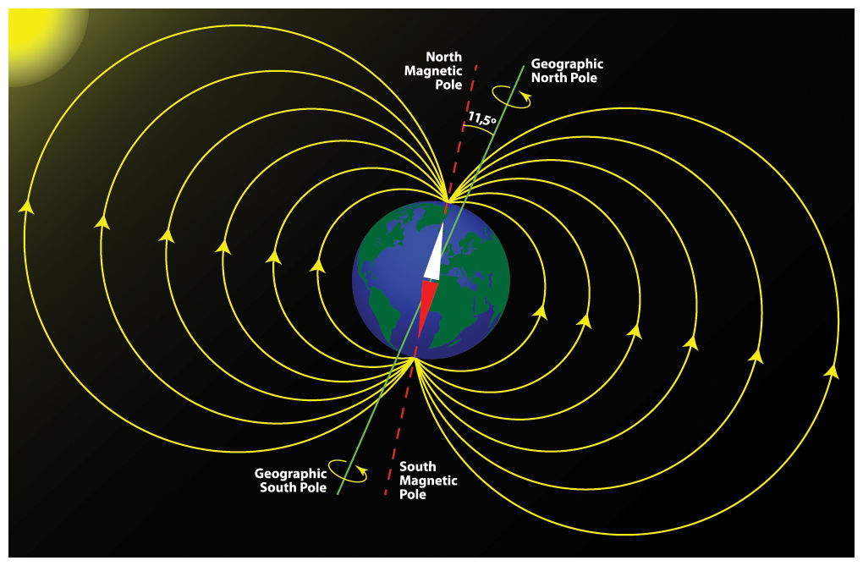
地球磁场的衰减：地球年轻的证据
因为地球磁场在不断衰减，如果地球真有46亿年的历史，那么磁场早就衰减消失了，宇宙射线直接冲击地球，地球上的生命不可能生存。

Slide 10


为什么年轻的地球上能看到遥远的星光？
?
地球的年龄不超过一万年，但光线从星星传播到地球却需要几十万、几百万、甚至几千万年。

Slide 11
讲座概要
光年
引力时间膨胀效应
白洞宇宙学理论
尽管地球上只过去了几千年，外太空星光却已经传播了千百万年的时间。
外太空遥远星光的传播时间和圣经所记地球年龄在一万年左右没有矛盾！

Slide 12
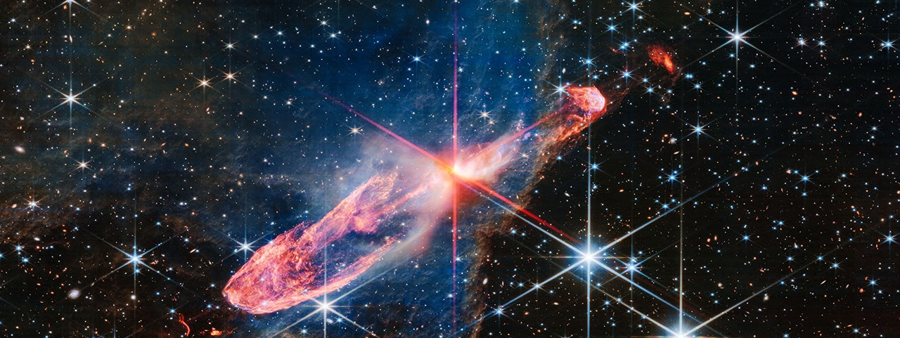
光年是什么？
02

Slide 13
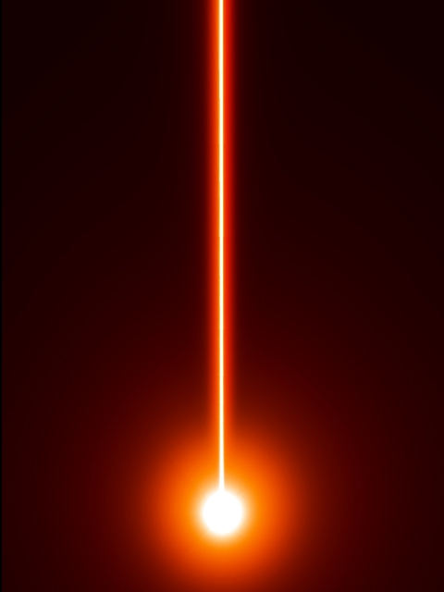
什么是光年？
光年是一个非常大的长度单位
光在真空中的速度为每秒钟约30万公里
1光年：指光在真空中直线前进整整1年的距离，大约10万亿公里

Slide 14
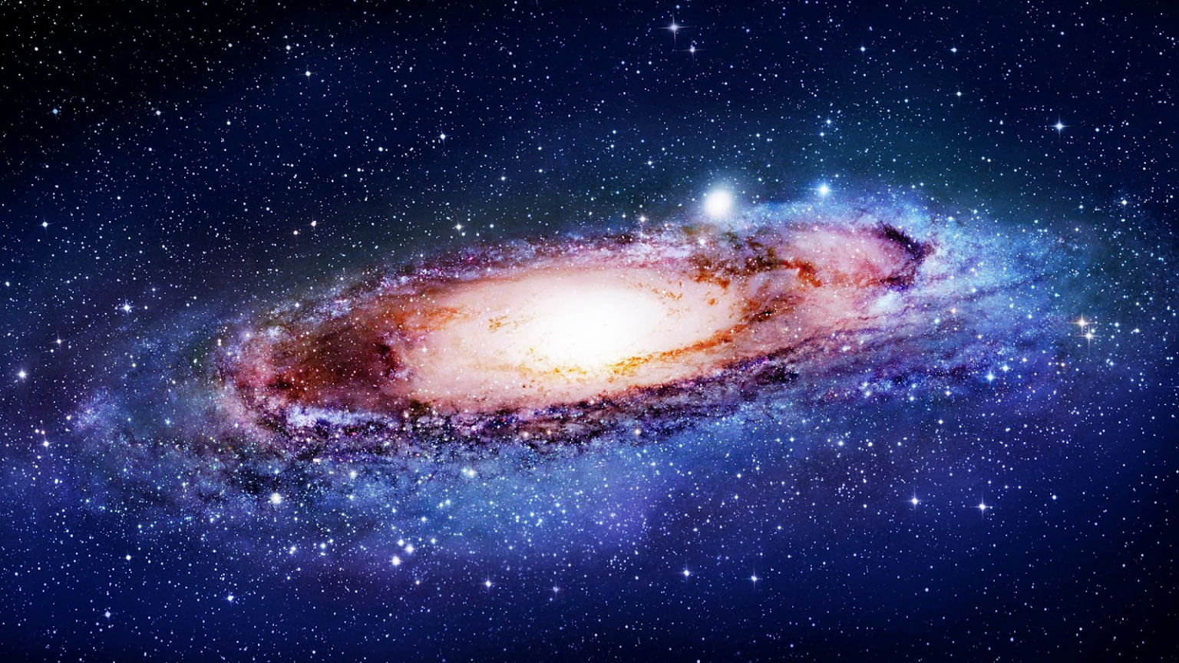
仙女座星系
仙女座星系（M31），距地球250万光年
250光年 ╳ 10万亿公里 = 2500万兆公里

Slide 15
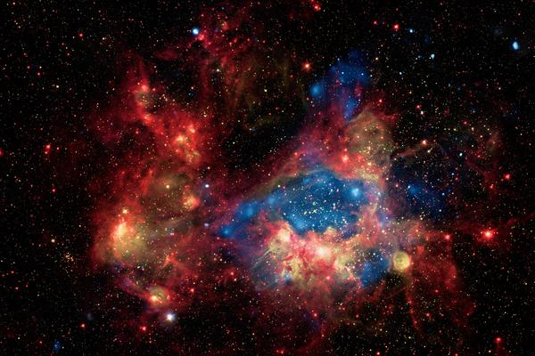
麦哲伦星云
距离地球17万光年（170万兆公里）

Slide 16
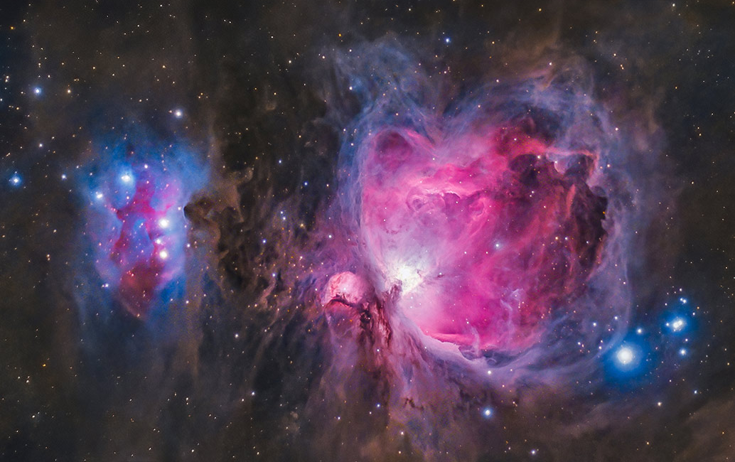
猎户座星云
距离地球1500光年（15000兆公里）

Slide 17
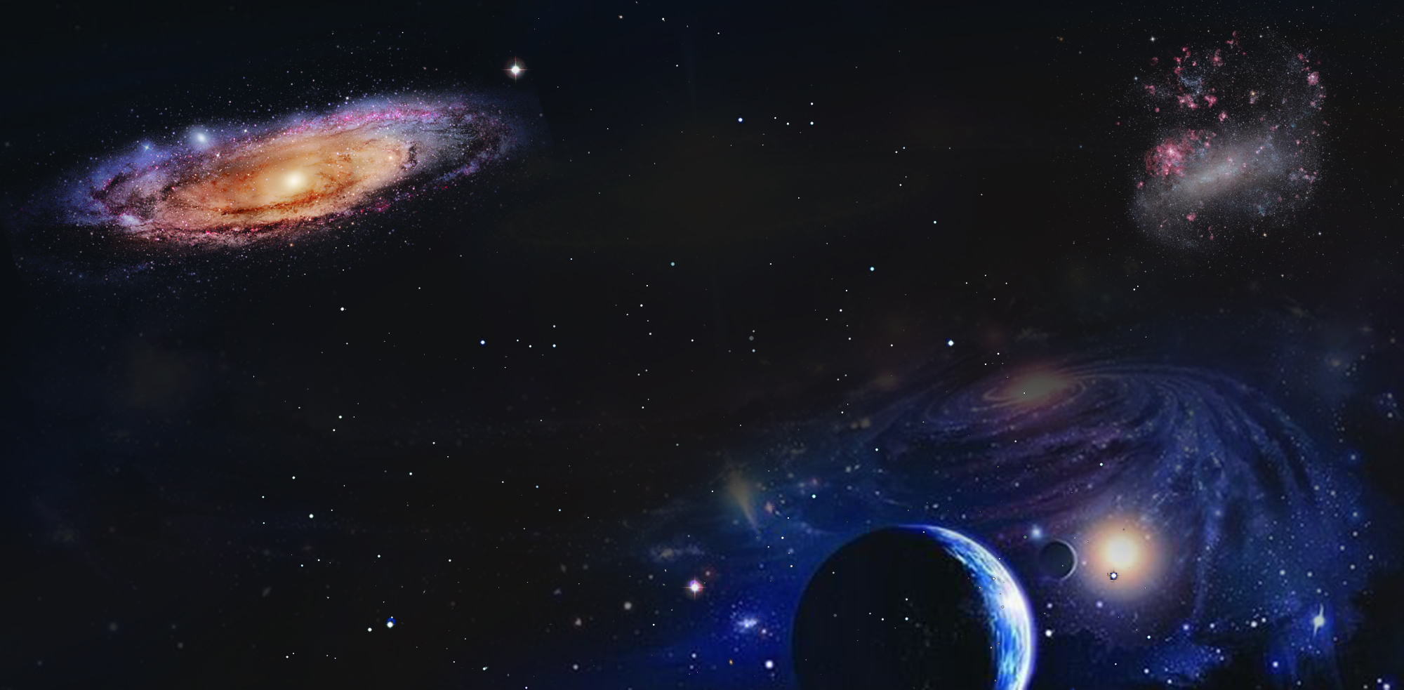
星光传播时间
仙女座星
(M31)
大麦哲伦星云
(LMC)
17万年
250万年
地球
恒星天体与我们的真实距离
这些天体与地球的距离是怎么算出来的？

Slide 18
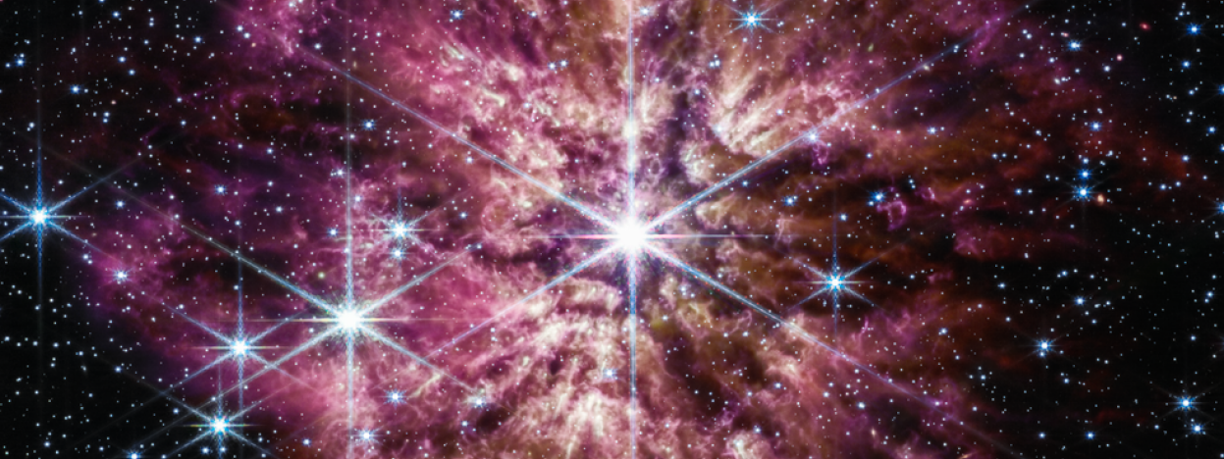
天体距离测量的方法
03

Slide 19
天体距离的测量方法
造父变星法
谱线红移法
三角视差法
分光视差法
通过不同的方法计算，得出的数值都大致相同

Slide 20
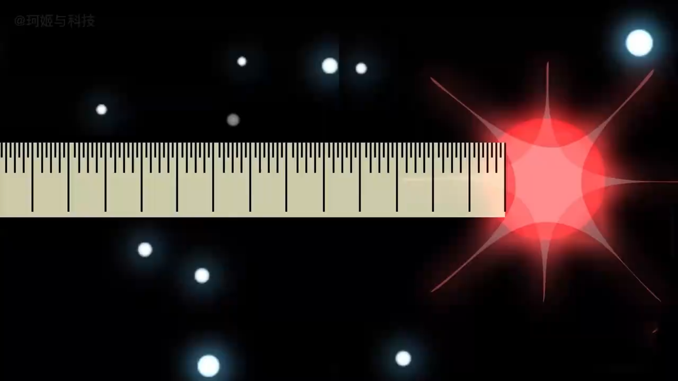
天体距离的测量方法-三角视差法

Slide 21
时间的问题
地球年龄不超过1万年
光线从星星到达地球要几百万年
怎么解释？
难道外太空的时间流逝速度和地球的不同吗？

Slide 22
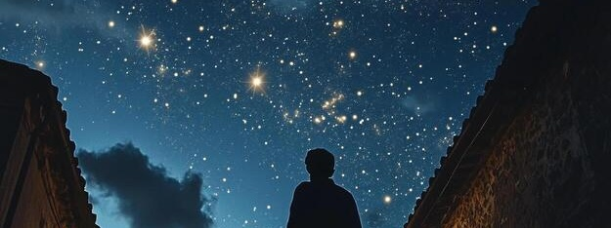
过往关于星光与时间问题的解决方法
04

Slide 23

在年轻的地球上看到遥远的星光的可能性
年轻地球创造论的科学家认为星星并没有那么遥远
实际观察数据证据表明天体距离确实很遥远

Slide 24

在年轻的地球上看到遥远的星光的可能性
上帝一开始就创造了已经传来地球的光线。
该理论的依据：成熟的创造中，树上都已经结了果子，亚当和夏娃也是成年，有头发。
没有确切的证据说明一开始就创造了已经传到地球的光线。

Slide 25
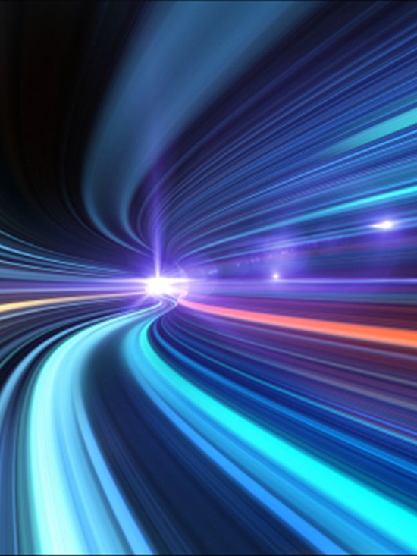
在年轻的地球上看到遥远的星光的可能性
在过去，光速比现在更快
理论上是可能的，但是没有强有力证据支持。
光速在人类堕落之后发生了变化，如同其他自然规律发生变化一样。
观点合理，但无法证明。

Slide 26
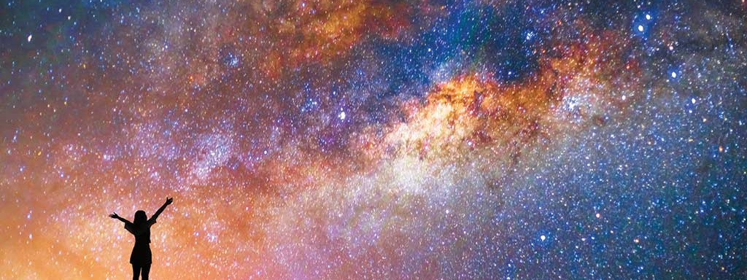
引力时间膨胀效应
05

Slide 27




引力时间膨胀效应
广义相对论的结论：时间流逝有多快取决于你所受的引力有多大（或者说取决于你距大质量物体有多近）。

Slide 28
引力时间膨胀效应
你受到的引力作用越强，你的时间流逝得越慢。 如果你离一个大质量物体很近，另一个人离大质量物体很远，你的时间就会比另一个人流逝得更慢。

Slide 29
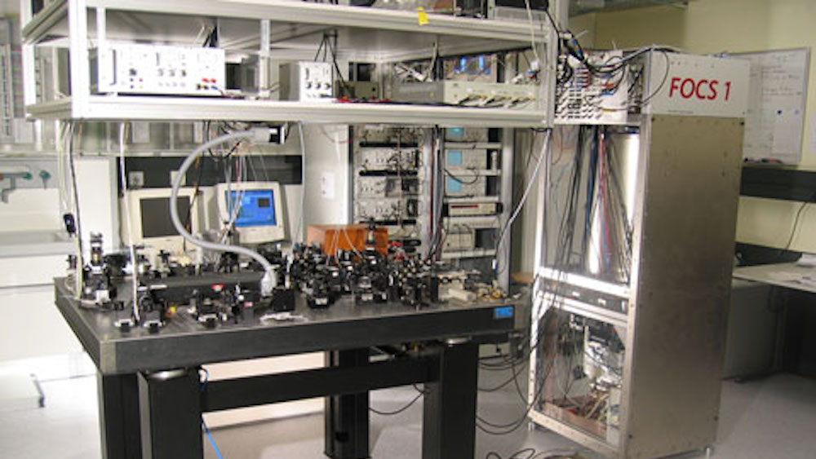
引力时间膨胀效应
原子钟的计时很精确。美国卡罗拉多博得（海拔1655m）和英国格林威治（海拔46m）的原子钟速度不一样，每年相差5微秒。

Slide 30

引力时间膨胀效应：引力强时间慢
距离地心更远，引力更小
慢一些
海拔越低：引力越强、时钟越慢
海拔越高：引力越弱、时钟越快

Slide 31

引力时间膨胀效应
美国
卡罗拉多博得
海拔1655m
地球上因为海拔不同就可以造成两个精确度相同的时钟每年出现几微秒的差异。
问：在强引力场中相距更远的两个时钟的差异岂不更大？
英国
格林威治
海拔46m

Slide 32
引力时间膨胀效应
在同一个引力场中相距很远的两个时钟，它们在运行速度上的差异会更大！

Slide 33
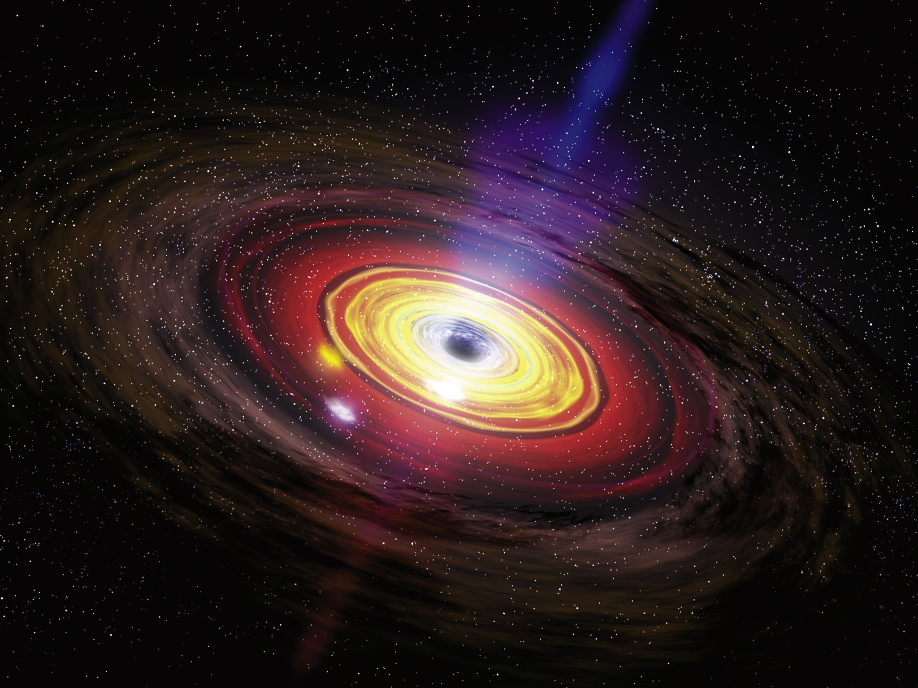
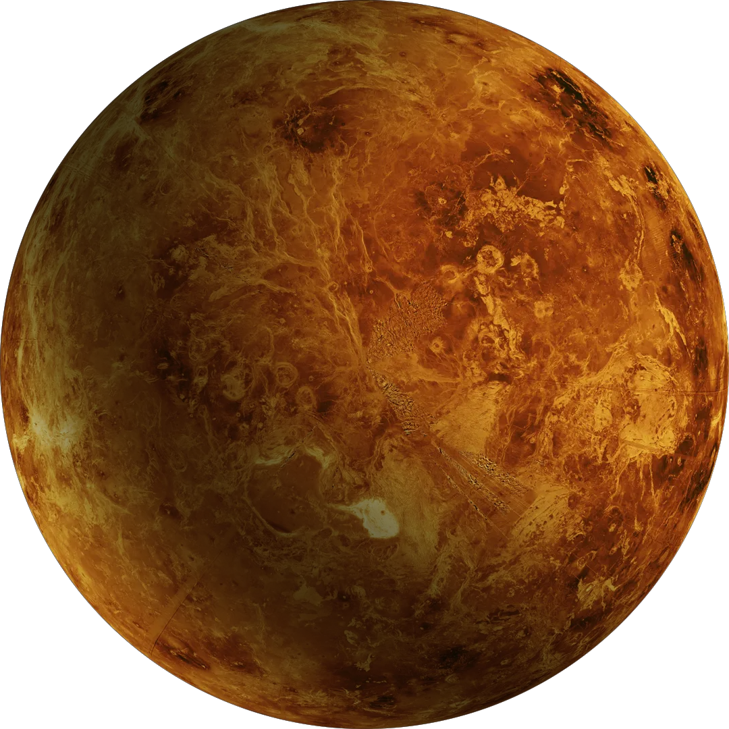
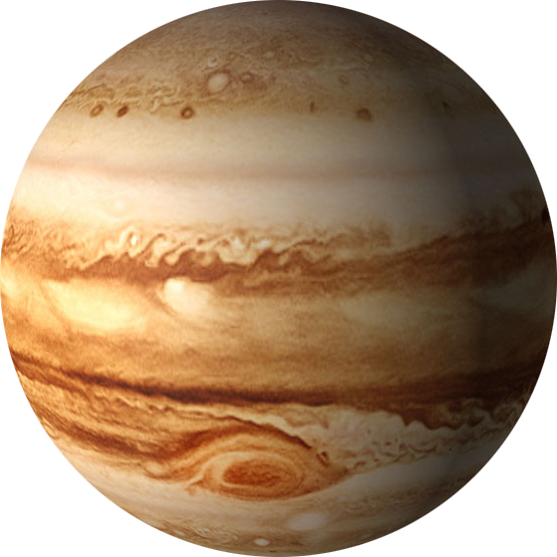
黑洞周围轨道的时间膨胀差异

Slide 34
黑洞周围轨道的时间膨胀差异

Slide 35

黑洞周围轨道的时间膨胀差异
《星际穿越》电影（Interstellar）主要讲述了一队探险家利用他们针对虫洞的新发现，超越人类对于太空旅行的极限，从而开始在广袤的宇宙中进行星际航行的故事。

Slide 36
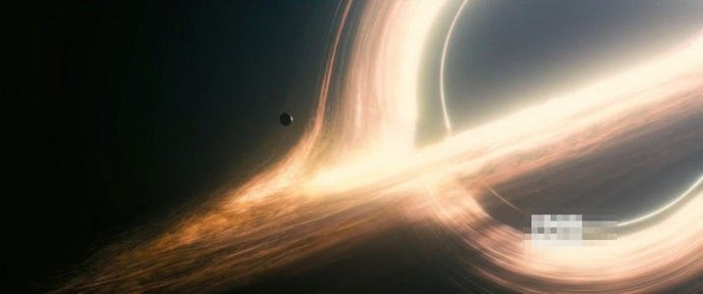
黑洞周围轨道的时间膨胀差异

Slide 37
黑洞周围轨道的时间膨胀差异
飞船
行星

Slide 38
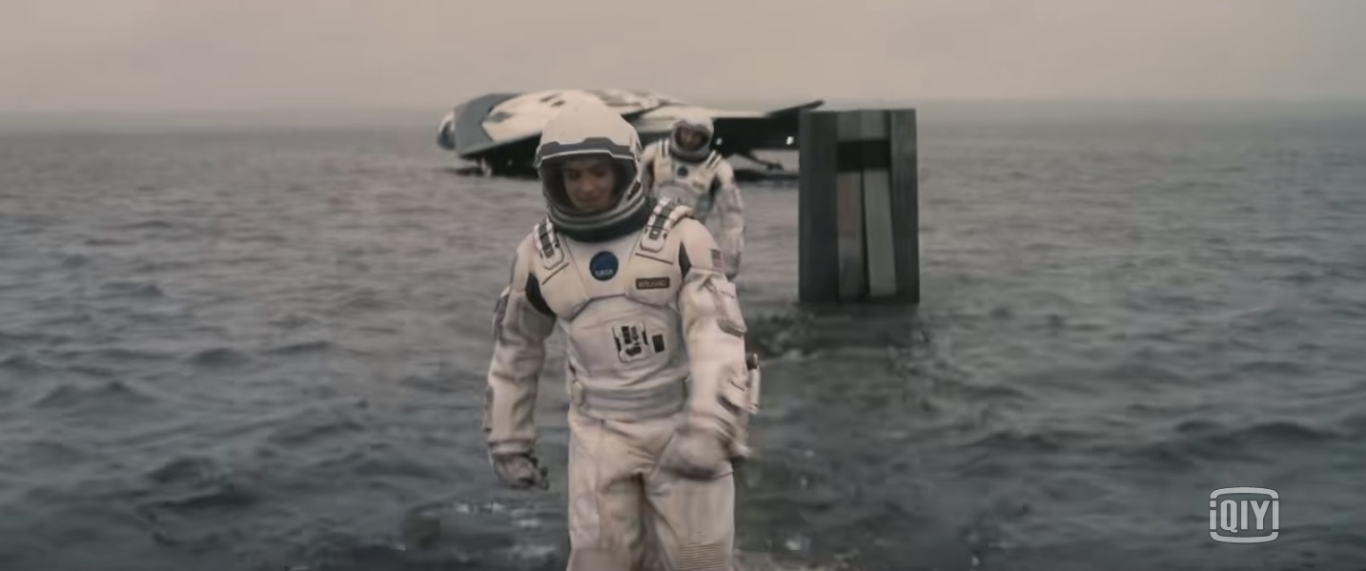
黑洞周围轨道的时间膨胀差异
黑洞附近低轨道的行星上的2个小时

Slide 39
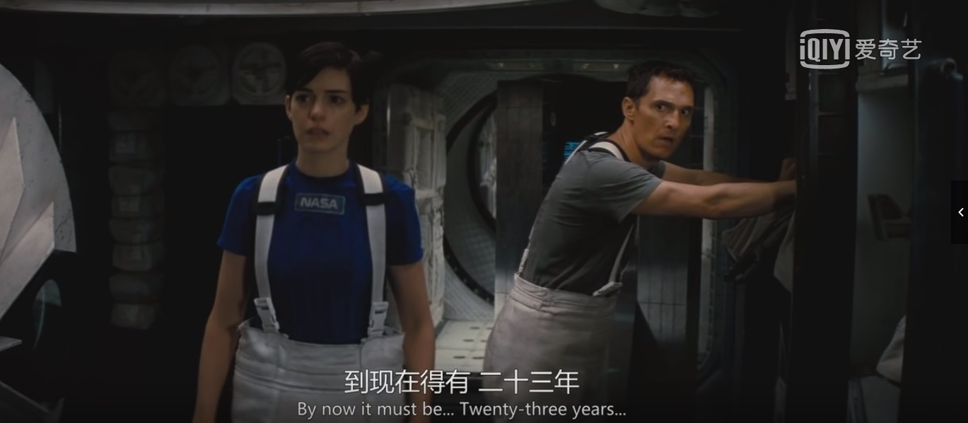
黑洞周围轨道的时间膨胀差异
相当于黑洞附近高轨道上飞船的23年

Slide 40
黑洞周围轨道的时间膨胀差异
飞船
红色星球与绿色飞船处于强引力场不同的位置，受到不同的引力，所以它们的时间流逝速度不同。
行星

Slide 41
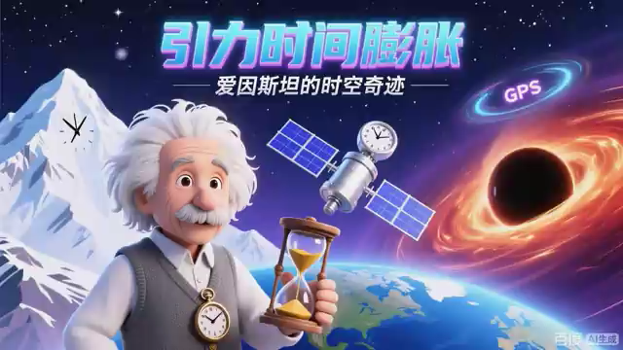
GPS卫星定位的时间膨胀应用

Slide 42
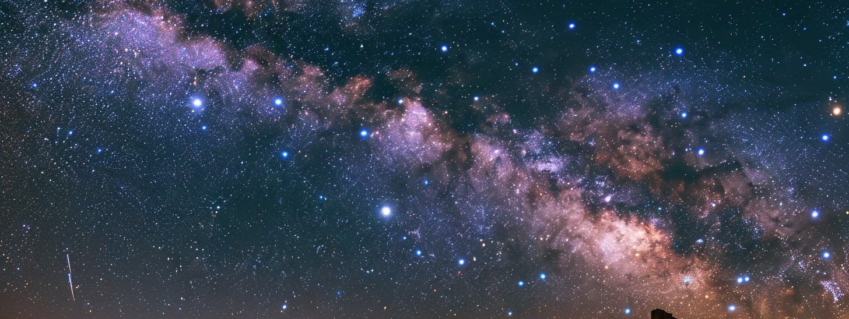
圣经指明创世之初引力已经存在
06

Slide 43

地球在被造时已有引力
创世记1:2 地是空虚混沌。渊面黑暗。神的灵运行在水面上。
——创世记的经文启示

Slide 44

水面
在引力作用下的水，出现一个“水面”。

Slide 45

水雾
在太空失重的环境下，水一般呈水雾状态，不会形成一个水面。

Slide 46
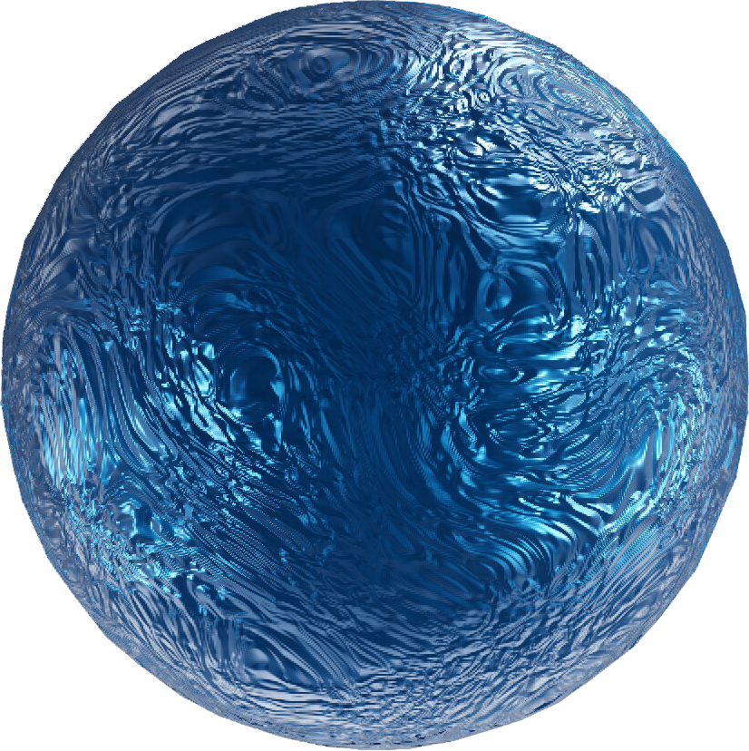
创世记1:2 地是空虚混沌。渊面黑暗。神的灵运行在水面上
“渊面”是大水球的表面。

Slide 47
彼得后书的经文启示
地球在一开始被造时，就是一个大水球。
彼得后书3：5他们故意忘记，从太古凭神的命有了天，并从水而出借水而成的地。

Slide 48

白洞宇宙学
07

Slide 49
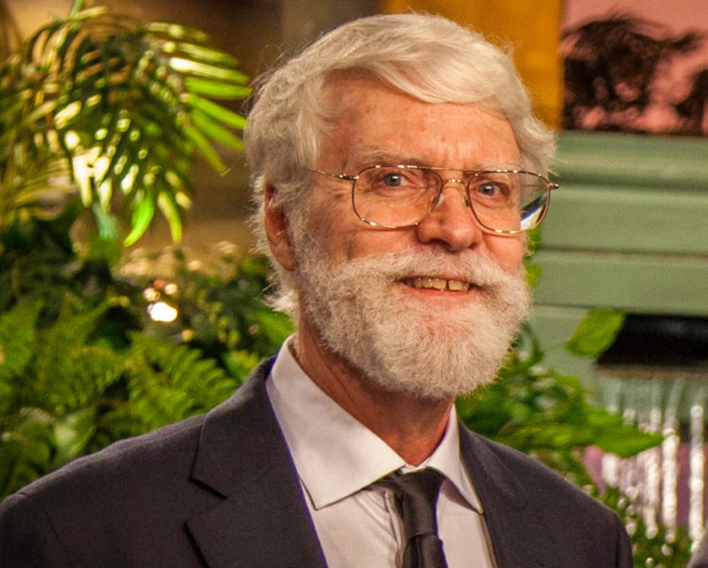
白洞天文学
观点：
宇宙似乎在向我们四周围膨胀出去
如果你距质量大的物体很近，时间就会变慢
罕弗莱斯博士将这些观点融合为他的“白洞”天文理论

Slide 50
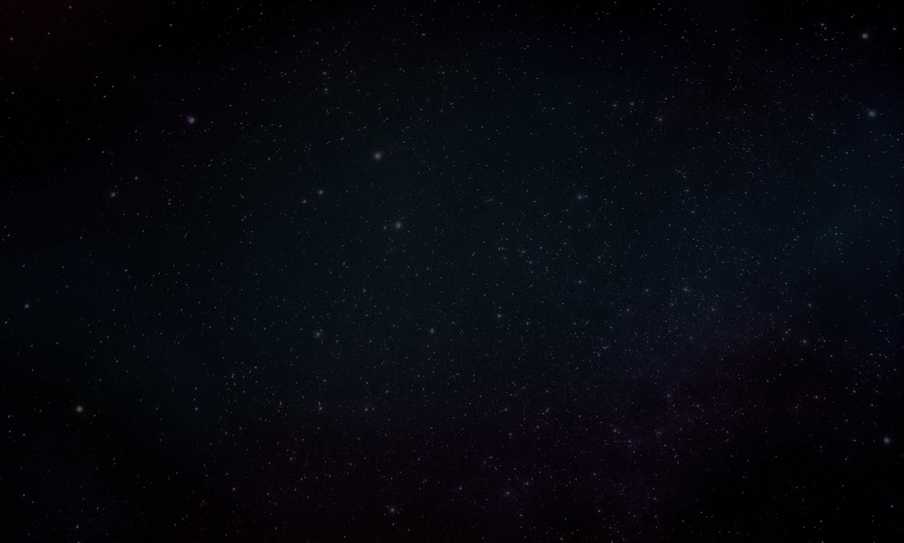

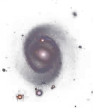
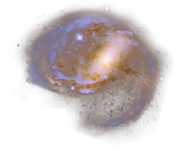
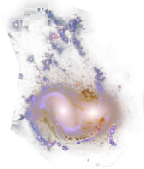
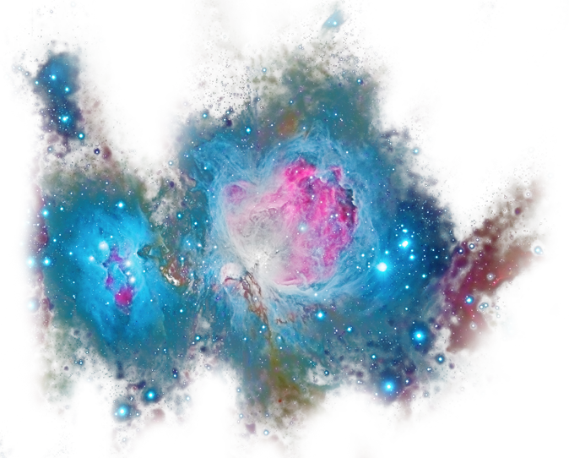
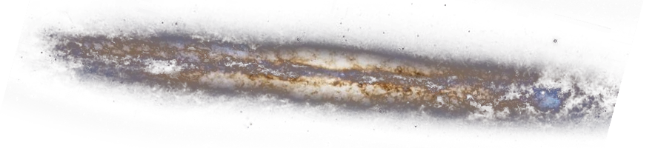
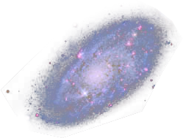
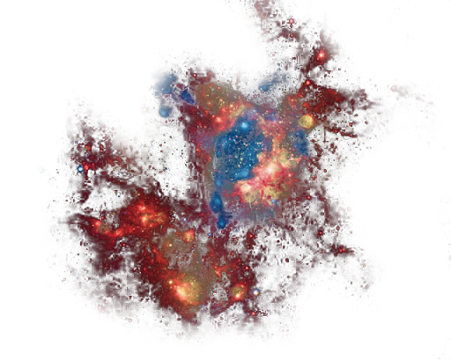

穹苍正在拉展
第1阶段：两个时钟不同步运转
地球
视界之外，引力小得多，时间走得快。
视界之内，物质的密度非常大，引力非常强，使地球上的时间走得慢。
宇宙

Slide 51

穹苍完成拉展
第2阶段：两个时钟同步运转
地球
宇宙

Slide 52
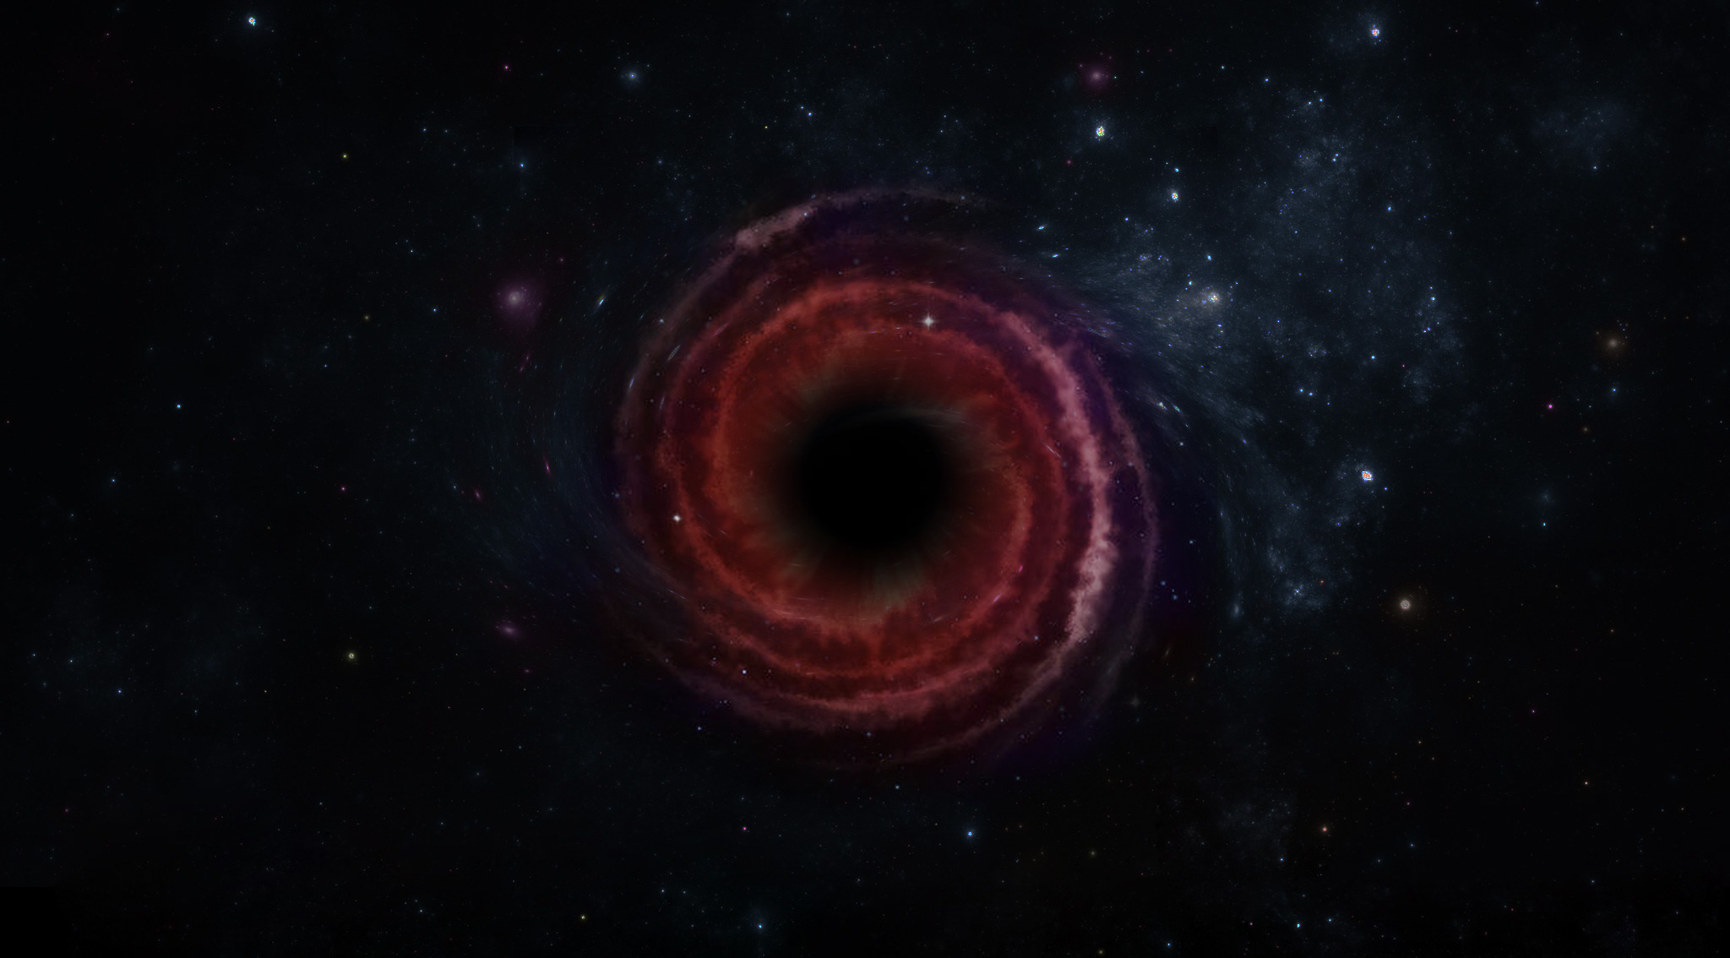
黑洞的视界面
视界外
黑洞的视界面
END
视界是指黑洞周围、一个引力强大到连光子也不能逃逸的区域。

Slide 53
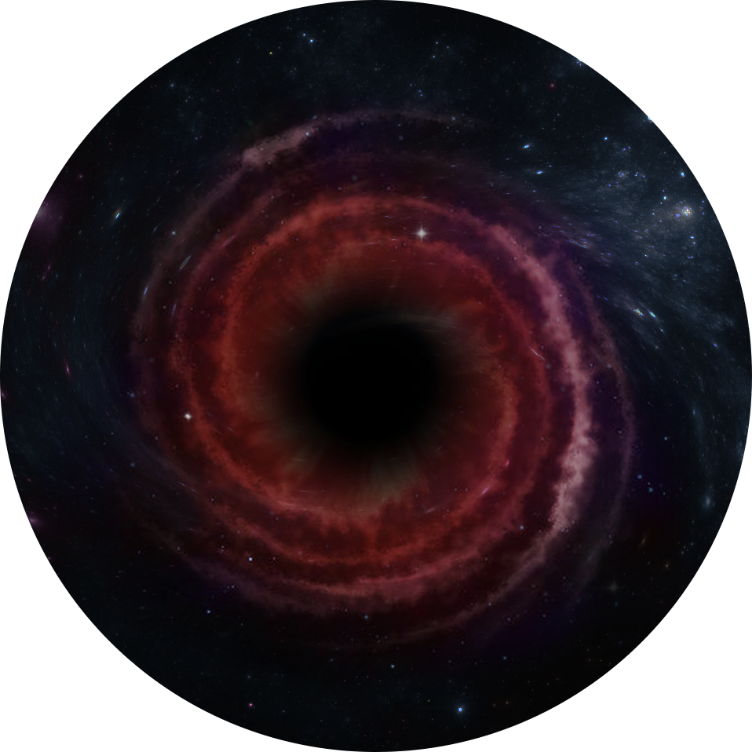
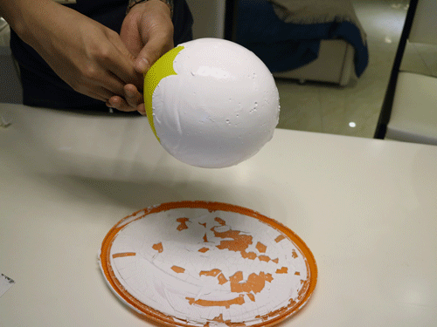
了解视界
视界之内的物质总量是被上帝一开始就设定好。
当视界内的质量减少时，视界面也会跟着缩小。

Slide 54
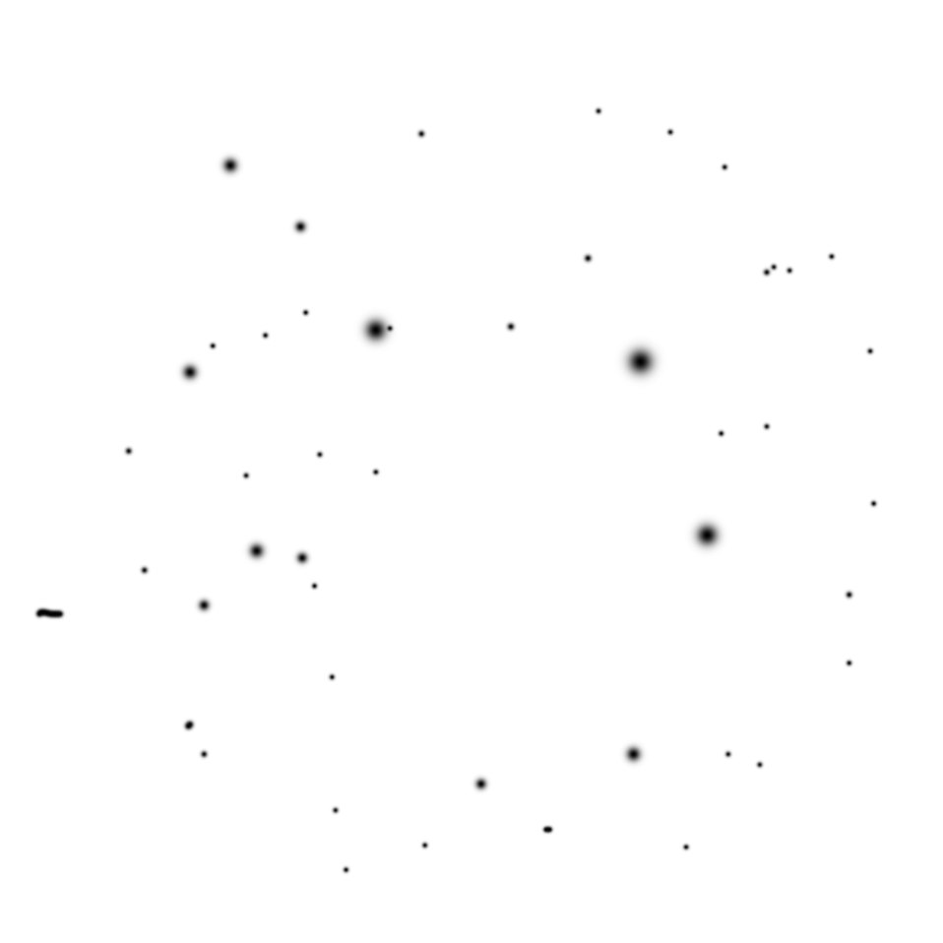
视界半径大小受什么影响
史瓦西半径公式：
2GM
r =
s
c
2
黑洞的视界半径大小与黑洞的质量成正比
随着视界的物质被往外抛射，视界的半径也同时缩小。当视界面里的物质被完全抛完，视界面也会消失！

Slide 55
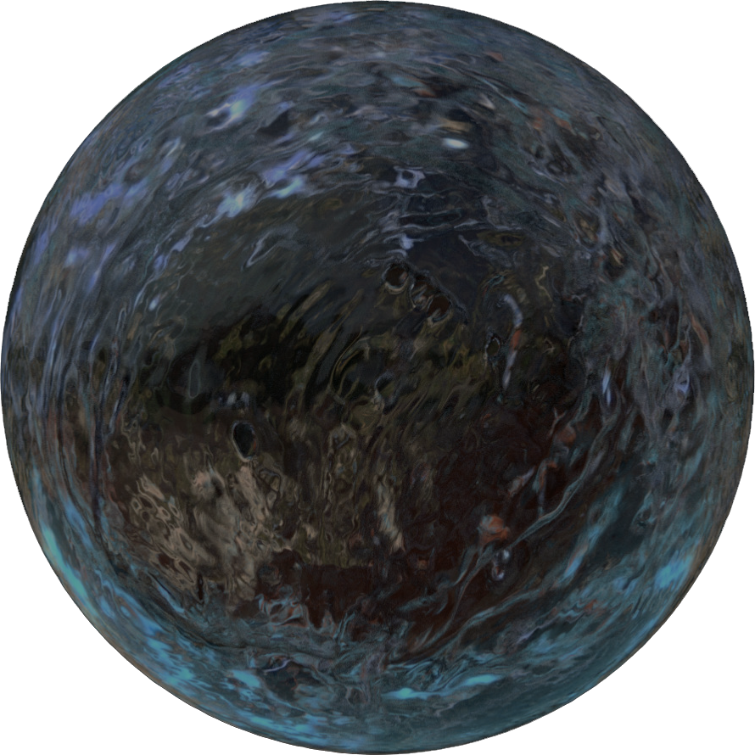
白洞天文学
视界之外
视界
形成地球的物质处于视界的中心
大渊
宇宙在创造的第一到第四天以地球为中心向周围膨胀
视界内的物质被连续喷到视界外

Slide 56
以赛亚书的经文启示
以赛亚书40：22他铺张诸天如铺张幔子，展开众天像展开可以居住的帐棚。（新译本）

Slide 57
白洞天文学
视界之外
视界
大渊
视界外的区域，引力小，那里的时间走得快；
起初的地球处于视界之内，物质密度大，引力非常强，地球上的时间流逝得慢；

Slide 58
白洞天文学
视界之外
视界
大渊
地球上的时间只是过去了一点；
但外太空的时间已过去了好久，星光也已传播好长时间，跨越了（几百万年的）广阔空间。

Slide 59
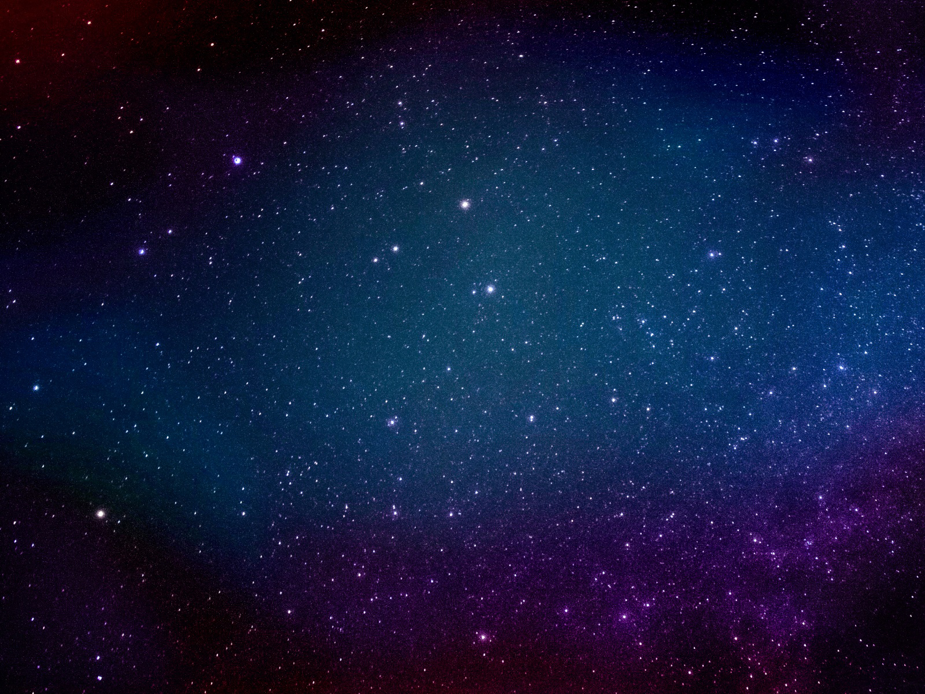


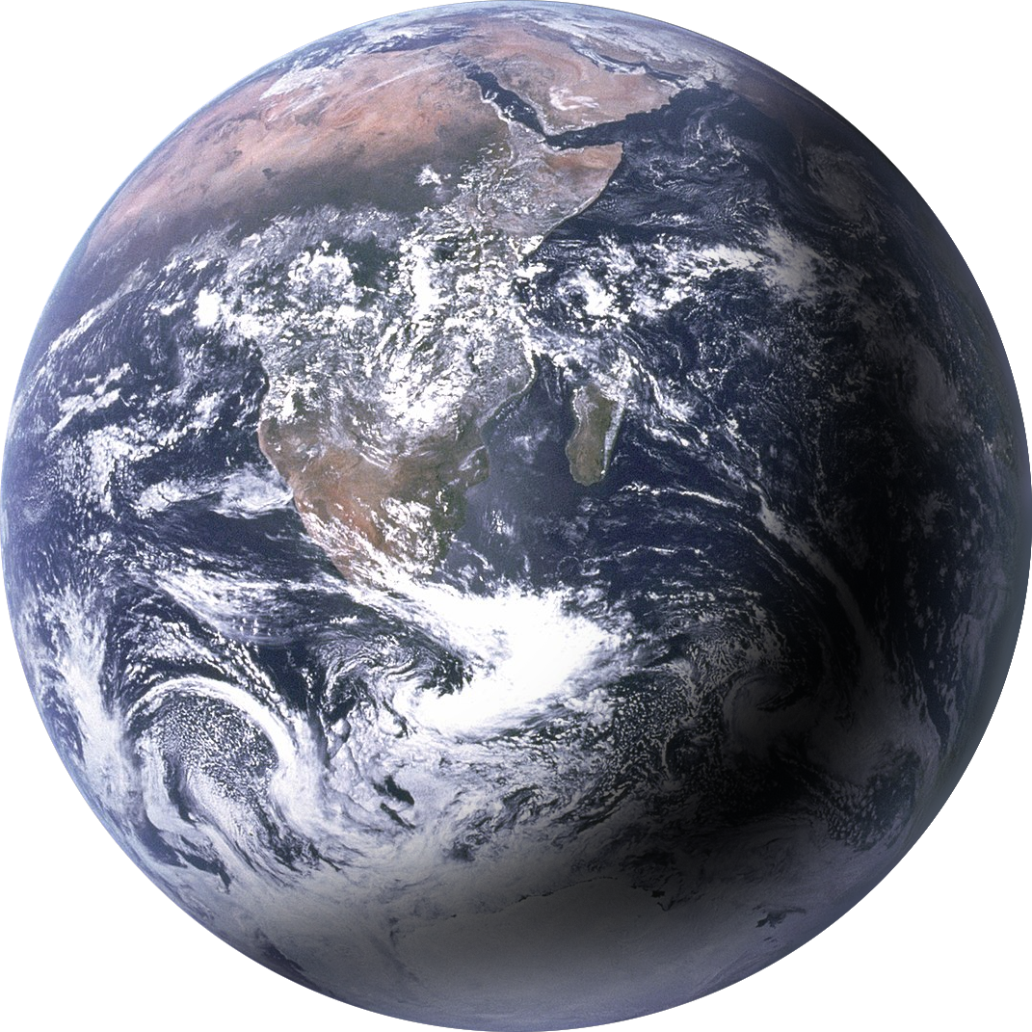
星光
星光
星光

Slide 60
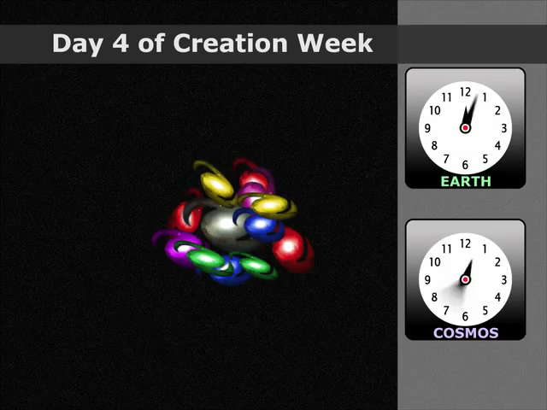
创世周第4天
地球
外太空

Slide 61

感谢大家观看
THANK YOU FOR WATCHING

